Slide 1

Movie Manager CRUD Система керування каталогом фільмів Інструменти: Java, JavaFX, JDBC, PostgreSQL Виконавці: Павло Меша, Андрій Федорченков, Максим Попов

Slide 2
Огляд проєкту
Розробка десктопного додатка для керування базою даних фільмів.
Стабільний додаток з чітким розділенням бізнес-логіки та інтерфейсу.
Основні можливості:
Перегляд повного списку фільмів.
Пошук за назвою та роком випуску.
Повний цикл CRUD (Створення, Читання, Оновлення, Видалення).
Перегляд акторського складу для кожного фільму.

Slide 3
Архітектура додатка
Паттерн MVC (Model-View-Controller):
Model: Класи Movie та Actor — представляють структури даних.
View: FXML-файли (main.fxml, actors.fxml) — опис інтерфейсу.
Controller: MovieController та ActorsController — логіка обробки подій користувача.
Сервісний шар: DatabaseService — ізольована логіка роботи з БД через JDBC.

Slide 4
Робота з базою даних
Технологія: JDBC (Java Database Connectivity).
Конфігурація: Використання файлу db.properties для безпечного зберігання параметрів доступу.
Ключові запити:
Динамічний пошук (використання ILIKE та PreparedStatement).
Складні запити (Join) для отримання акторів та їхніх ролей:
SELECT a.full_name, r.role_title FROM movie_cast ... JOIN actor ... JOIN role ...

Slide 5
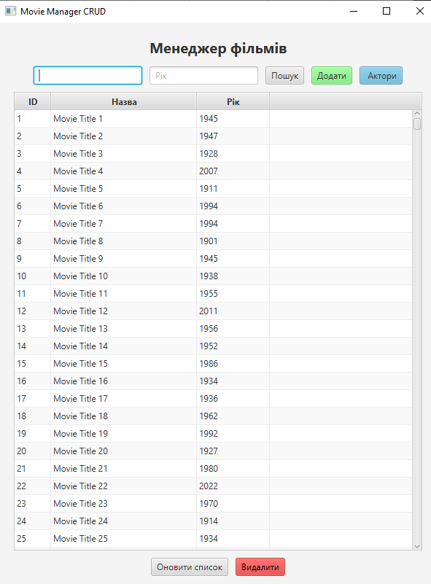
Опис інтерфейсу (Головне вікно):
Компоненти:
TableView для відображення списку фільмів.
Панель пошуку з фільтрацією за назвою та роком.
Кнопки швидкої дії: "Додати", "Видалити", "Оновити".

Slide 6
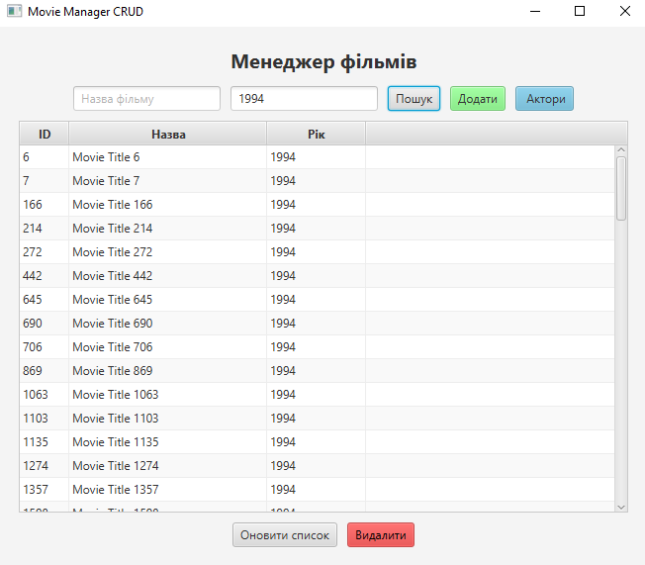
Пошук фільму (за назвою, за роком)

Slide 7
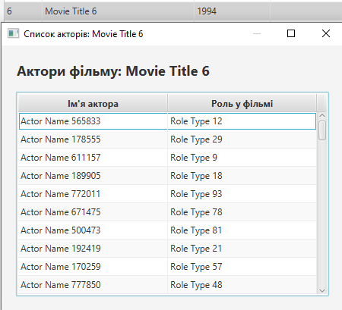
Керування акторським складом
Функціонал: При виборі фільму користувач може відкрити модальне вікно зі списком акторів.
Реалізація: Використання Modality.APPLICATION_MODAL для фокусування на вікні акторів.
Передача даних між контролерами через метод initData.
Відображення: Таблиця з іменами акторів та їхніми ролями у конкретній стрічці.

Slide 8
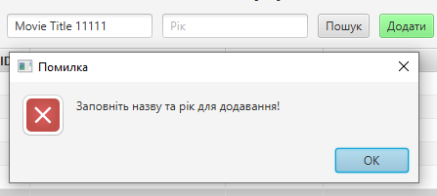
Валідація та обробка помилок
Система модальних вікон (Alert) для інформування користувача про некоректне введення.
Відкат змін у таблиці при помилці SQL-запиту.

Slide 9
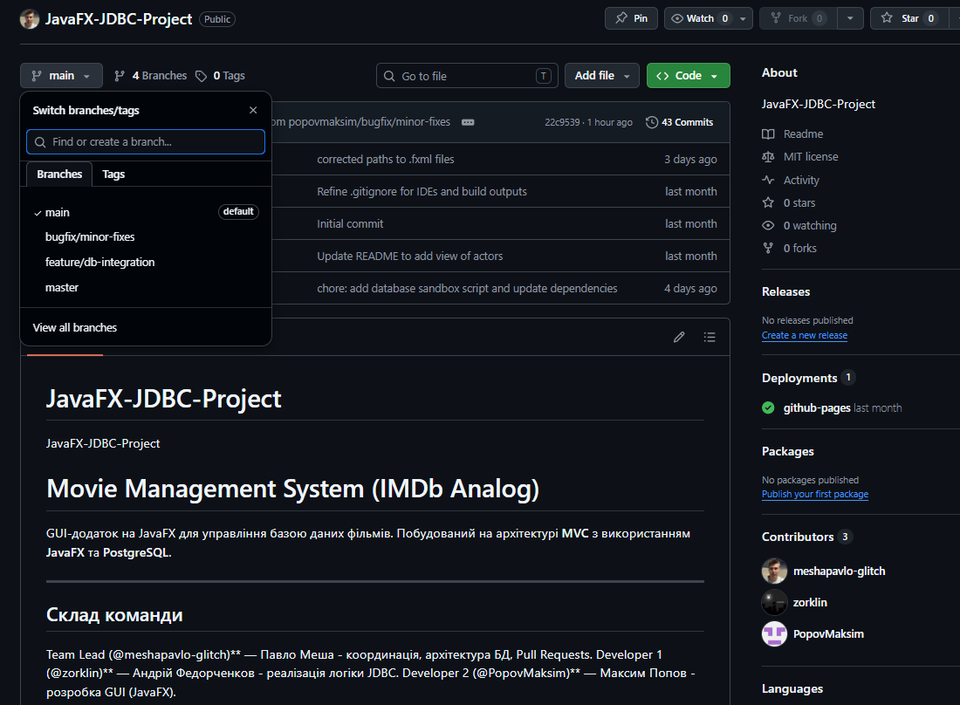
Робота з системою контролю версій GitHub

Slide 10
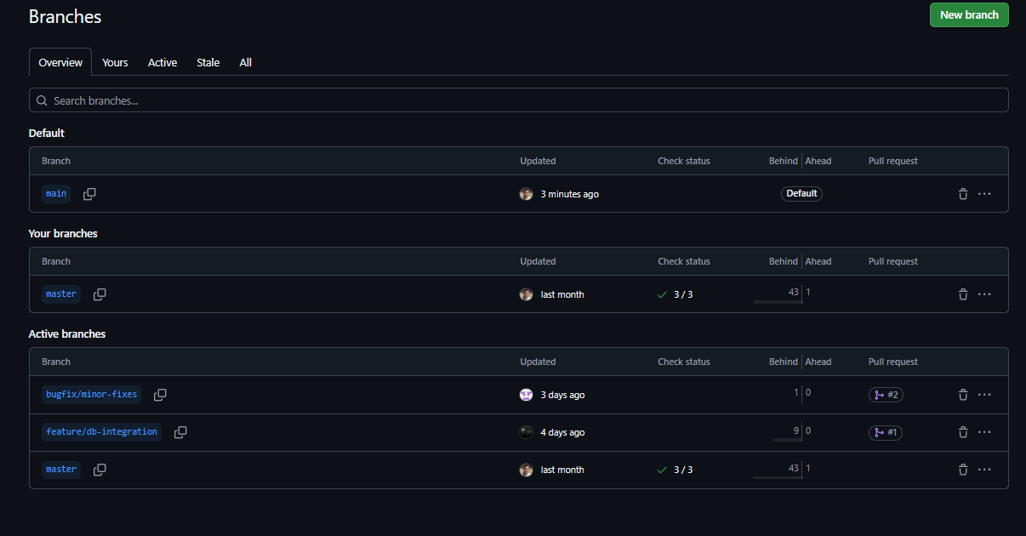
GitHub Branches https://github.com/meshapavlo-glitch/JavaFX-JDBC-Project

Slide 11
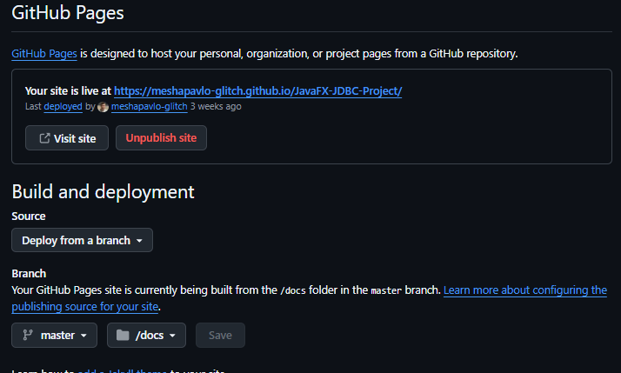
Налаштування GitHub Pages

Slide 12
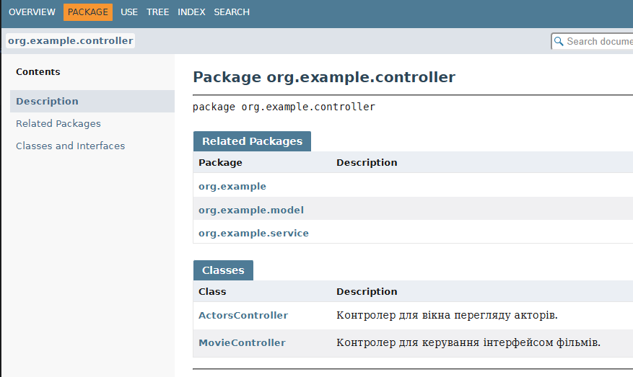
JavaDoc

